Slide 1
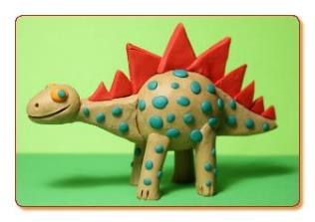
Стегозаври – великі чотироногі
травоїдні динозаври, жили приблизно 200—150 мільйонів років тому.
Для роботи знадобиться: аркуш картону з гладкою поверхнею, пластилін різного кольору ( бежевий, червоний, оранжевий та синій), стеки, паперові вологі серветки для витирання рук.

Slide 2
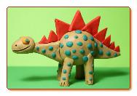
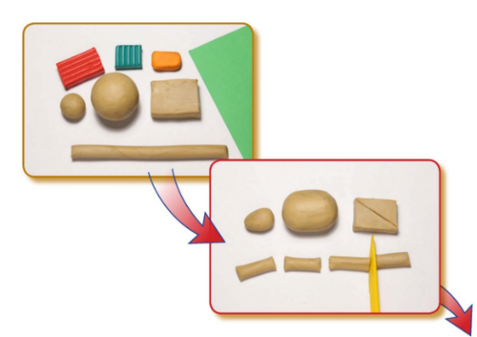


Підготуй
за малюнком
деталі
з пластиліну.
Розріж ковбаску з бежевого
пластиліну на чотири
частини — це будуть ноги
нашого динозаврика.

Slide 3


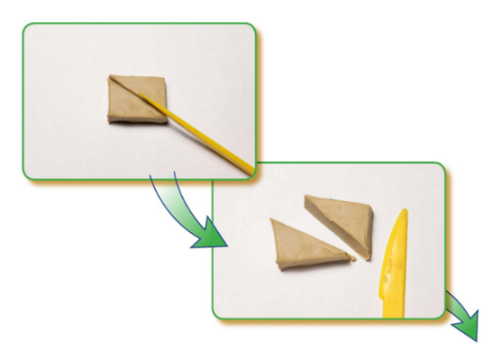

Квадратний
шматок бежевого
пластиліну
розділи навпіл
по діагоналі.
Розріж підготований
шматок стекою.

Slide 4


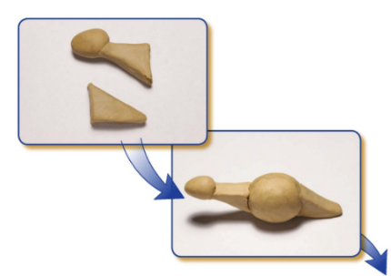

Один з отриманих трикутників приліпи
до меншої кульки бежевого кольору –
це буде голова та шия.
Прикріпи
голову та шию
до бежевого
овалу (тулуба),
а з другого
трикутника сформуй хвіст.

Slide 5


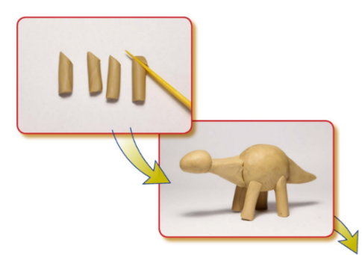

Надріж верхню
частину деталей
для ніг під кутом,
як на малюнку.
Приліпи ноги до
тулуба динозаврика.

Slide 6


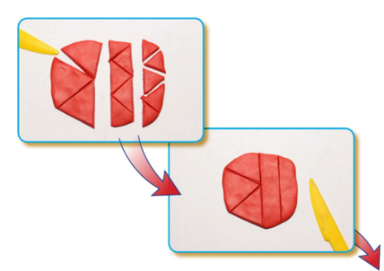

Із пластиліну
червоного кольору
зроби коржик та
розміть стекою,
як на малюнку.
Наріж стекою з червоного пластліну, трикутники різного розміру.

Slide 7
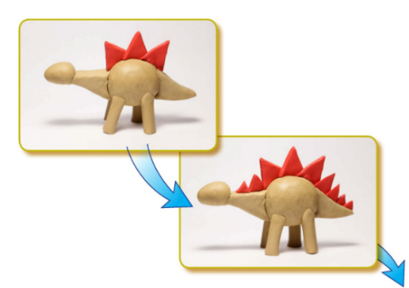

Три найбільші трикутники
приліпи на середину спини
динозаврика, а менші наліпи
на шию та хвіст.

Slide 8
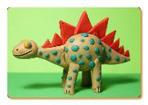

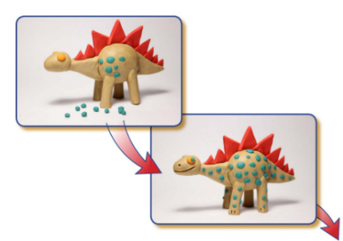

Із пластиліну жовтого
та синього кольору зроби
очі, потім — з синього
декоративні плямки на
тулубі динозаврика.
Стекою намалюй рот,
ніздрі, та кігті на лапах.

Slide 9


